Slide 1
Этапы развития связной речи у дошкольников

Slide 2
Связная речь - смысловое развернутое высказывание
(ряд логически сочетающихся предложений), обеспечивающее общение и взаимопонимание.
Связная речь выполняет важнейшие социальные функции - являясь средством коммуникации, помогает ребенку устанавливать связь с окружающими людьми и, что немаловажно, регулирует поведение ребенка в социуме, что является решающим условием для становления его личности. Отсюда ясно, что невозможно развитие связной речи без совершенствования всех психических процессов, и в частности, словесно-логического мышления.

Slide 3
Подготовительный период развития речи, происходит на первом году жизни ребенка, в процессе непосредственно-эмоционального общения со взрослым.
Понимание речи - начальный этап в развитии функций речи. Зарождается намеренность голосовой реакции, формируется речевой слух, произвольное произношение.

Slide 4
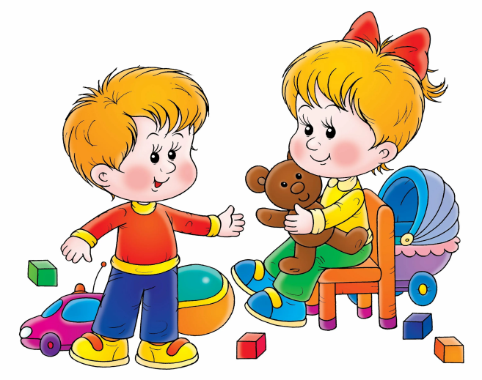
К концу первого – началу второго года жизни ребенок начинает использовать слова для обращения к взрослому
Появляются первые предложения из двух слов
Появляются первые осмысленные слова
Речь выступает как средство познания и как средство установления контакта.

Slide 5
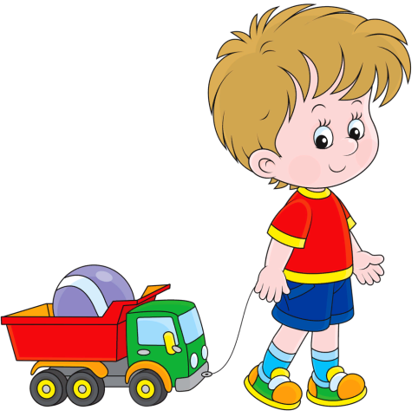
На третьем году жизни:
Быстрыми темпами развивается как понимание речи, так и активная речь
Возрастает словарный запас
Усложняется структура предложений
Дети начинают использовать самую простую диалогическую речь
Речь связана с непосредственным опытом детей

Slide 6
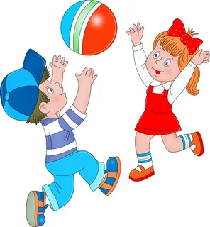
Дети четвертого и пятого года жизни:
Активно вступают в разговор, могут поддержать беседу
Пересказывают сказки и короткие рассказы
Сами рассказывают по игрушкам и картинкам
Умеют формулировать вопросы
Рассказы в большинстве копируют образец взрослого

Slide 7
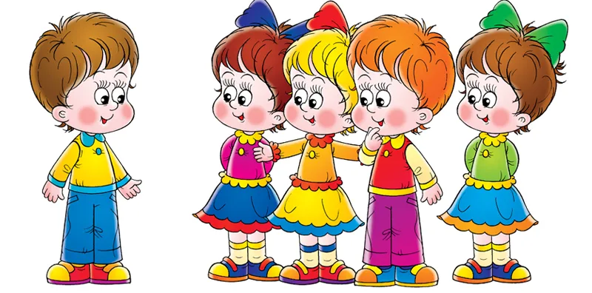
Дети старшего дошкольного возраста:
Активно участвуют в разговоре, беседе
Полно и точно отвечают на вопросы, формулируют вопросы
Достаточно хорошо участвуют в диалоге
Монологическая речь развивается: дети осваивают разные типы связных высказываний(описание, повествование, рассуждение) с опорой на наглядный материал и без опоры
Усложняется синтаксическая структура детских рассказов, увеличивается количество сложносочиненных и сложноподчиненных предложений

Slide 8
Основная функция связной речи – коммуникативная, которая осуществляется в двух основных формах: диалог и монолог.
Начальный этап – овладение диалогической речью при частичном слиянии обоих процессов: развития мышления и речи.
Диалог – разговор между двумя или несколькими людьми, высказывание прямо адресуется собеседнику и охватывается ограниченно определенной тематикой.
Задачи:
1.Научить детей отвечать на поставленные вопросы (кратко и полно).
2.Научить постановке вопросов:
репродуктивные – Кто? Что? Кто это? Что это? (Кто это?)
поисковые – Где? Куда? Откуда? Как? Когда? Сколько? Какой?
проблемные – Почему? Зачем?
Диалогическая речь представляет собой особенно яркое проявление коммуникативной функции языка.
Главной особенностью диалога является чередование говорения одного собеседника с прослушиванием и последующим говорением другого.
Важно, что в диалоге собеседники всегда знают, о чем идет речь, и не нуждаются в развертывании мысли и высказывания.

Slide 9
Монолог – связная речь одного лица, высказывание, не рассчитанное на словесную реакцию собеседника.
Основной этап – формирование монологической речи: обучение рассказыванию (пересказу, составлению рассказов) при максимально возможном совпадении процессов мышления и речи на занятиях по обучению рассказыванию. В детском саду детей обучают двум основным типам монологов – рассказу и пересказу.
Они отличаются друг от друга тем, что в первом случае ребенок отбирает содержание для высказывания и оформляет его самостоятельно, в во втором материалом для высказывания служит художественное произведение.
Функции монологической речи - коммуникативная (информативная и регулирующая) средство выражения мыслей, образования и развития их.
Формы монологической речи: описание, повествование, рассуждение.
Направления:
обучение пересказу
обучение составлению рассказов
придумыванию по картинам, предметам, предложенному сюжету, теме, заданному началу и т. д.

Slide 10
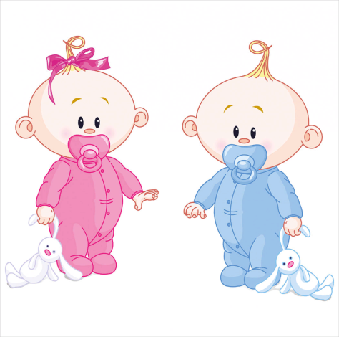
Особенности развития связной речи в возрастных группах
Ранний возраст
Диалог: Детей учат выражать просьбы и желания словом, отвечать на вопросы взрослых (Кто это?, Что делает? Какая?). Побуждают обращаться к взрослому
Монолог: Создаются предпосылки для развития монологической речи. Детей учат слышать и понимать доступные им по содержанию рассказы и сказки и повторять отдельные реплики и фразы. В двух фразах
рассказывать по картине или об увиденном
на улице.

Slide 11
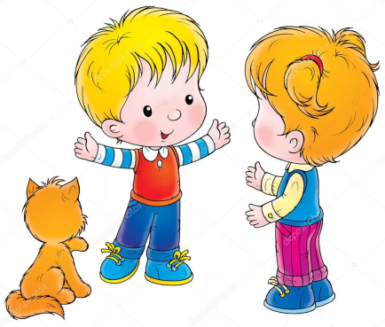
Младший дошкольный возраст
Диалог: Необходимо чтобы каждый малыш легко вступал в общение со взрослым и детьми, выражал свои мысли словами, понятно отвечал на вопросы, делился своими впечатлениями, прививать привычку пользовать речевым этикетом, здороваться, говорить спасибо, стимулировать попытки детей задавать вопросы (Кто?, Где?, Что делаешь?, Зачем?)
Монолог: Детей учат пересказывать хорошо знакомые им сказки и рассказы, а также рассказывать по наглядному материалу (описание игрушки, рассказывание по картине с близким детскому опыту сюжету). Детей подводят к составлению коротких описаний игрушек
и картин.

Slide 12
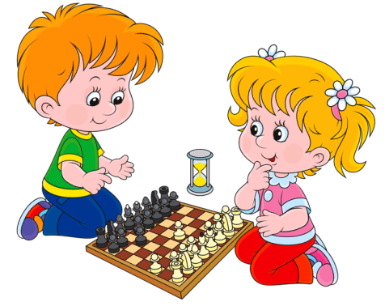
Средний дошкольный возраст
Диалог:
Детей приучают охотно вступать в общение со взрослыми и сверстниками, отвечать на вопросы и задавать их по поводу предметов, их качества, действий с ними;
Педагог поддерживает стремление рассказывать о своих наблюдениях, переживаниях; больше внимания уделяет качеству ответов детей: учит отвечать, как в краткой, так и в распространенной форме.
Постепенно приучает детей к участию в коллективной беседе, продолжается воспитание культуры общения детей: приветствовать знакомых и родных с применением разных форм речевого этикета.

Slide 13
Монолог: Дети пересказывают содержание сказок и рассказов не только знакомых, но и впервые услышанных. Рассказыванию по картине учатся сначала по вопросам
воспитателя, затем самостоятельно стоить высказывания описательного и повествовательного рассказа.
Необходимо обращать внимание на структурное оформление описаний и повествований, дается представление о разных значениях рассказов («Однажды, «Как то раз»), средствах связи между предложениями.

Slide 14
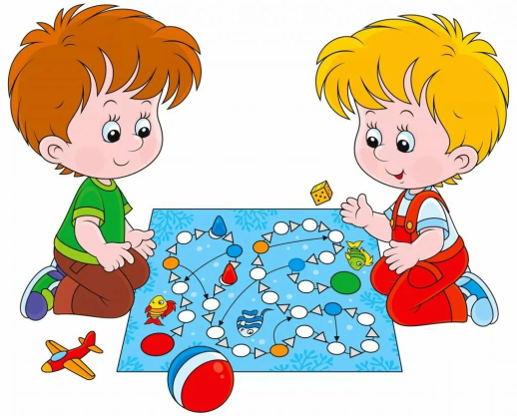
Старший дошкольный возраст:
Диалог: Следует учить более точно отвечать на вопросы, отвечать на один и тот же вопрос по разному; закреплять умение участвовать в общей беседе, внимательно слушать собеседника, не перебивая его и не отвлекаясь;
Особое внимание следует уделить умению ребенка формулировать вопрос; поощрять разговоры детей по поводу вещей, не находящихся в поле зрения ребенка, содержательное общение детей по поводу игр, прочитанных книг, просмотренных мультфильмов, кинофильмов.
Дети на данном этапе должны овладеть речевым этикетом общения, через образец педагога.

Slide 15
Монолог: старшая группа
Дети связно, последовательно пересказывают литературные произведения без помощи воспитателя, выразительно передавая диалоги героев.
По серии сюжетных картинок, по игрушкам учатся составлять повествовательные рассказы: указывать место и время действия, развивать сюжет, соблюдать композицию и последовательность изложения, а в рассказах по одной картине – придумывать последующие действия.

Slide 16
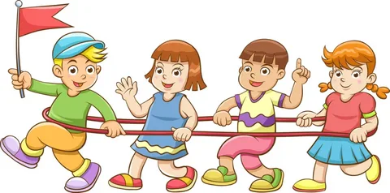
Монолог: подготовительная к школе группа
Детей учат строить разные типы текстов (описание, повествование, рассуждение) с соблюдением их структуры, с
использованием разных типов внутри текстовых связей.
Усложняются задачи и содержание обучения рассказыванию по игрушкам и картинкам, на темы из личного опыта, творческому рассказыванию без наглядного материала. Дети сами анализируют и оценивают рассказы с точки зрения из содержания, структуры, связанности.

Slide 17
Этапы развития по формированию связной речи:
1)Подготовительный этап
(интеллектуальное развитие, речевое развитие)
2)Начальный этап
(овладение диалогической речью)
3)Основной этап
(формирование монологической речи)

Slide 23
Желаю творческих
успехов в работе над
развитием связной
речи у детей!

